Slide 2
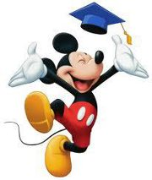
كيف كان شعوركم عندما سمعتم بحلول عطلة الشتاء؟
كيف قضيتم عطلة الشتاء؟

